Slide 1














Chương 3: Kỹ Thuật Yêu Cầu Requirements engineering
(RE)
Requirements Elicitation
Or
Requirement gathering
Các dự luật trang 34
1

Slide 2




Nội dung
Kỹ thuật yêu cầu là gì?(Requirements engineering - RE)
Thu thậ^ p yêu cầu (Requirement elicitation) lầ gì?
Cấc kỹ thuậ^ t thu thậ^ p yêu cầu
Chọn lựa kỹ thuậ^ t thu thậ^ p yêu cầu
Quy tấc nghie^̣ p vụ vầ chính sấch
Quẩn lý mói quan he^̣ khấch hầng
1

Slide 3





Requirements engineering (RE) Kỹ thuật yêu cầu
Requirements engineering (RE)
Tập hợp các tác vụ và kỹ thuật để dẫn đến việc hiểu rõ các yêu cầu được gọi là kỹ thuật yêu cầu.
Đứng ở góc độ quy trình phần mềm, kỹ thuật yêu cầu là hoạt động chính bắt đầu trong suốt hoạt động giao tiếp và tiếp tục trong các hoạt động mô hình hóa.
1

Slide 4










Requirements engineering (RE) Kỹ thuật yêu cầu
Requirements engineering (RE): là quá trình lặp bao gồm các hoạt động:
Khảo sát thực tế - Nghiên cứu khả thi (Feâsibility Study)
Lọc râ yêu cầu từ thực tế (Elicitâtion)
Đặc tả yêu cầu (Specificâtion)
Xác thực (Vâlidâtion)
Requirements elicitation and analysis
Requirements specification
Requirements validation
Feasibility Study
Feasibility
User and system requirements
Requirements document
report
System models
4

Slide 5
Requirements engineering (RE) Kỹ thuật yêu cầu
Kết quả của quá trình RE là những đặc tả về hệ thống phần mềm
Input: Các yêu cầu từ khách hàng (Problem stâtement prepared the customers)
Output: tài liệu đặc tả yêu cầu (Softwâre requirements specifification-SRS)
Trần Thị Kim Chi
5

Slide 6





Nghiên cứu khả thi Feasibility studies
Hệ thống có đóng góp cho các mục tiêu của tổ chức hay không?
Hệ thống có thể được phát triển bằng công nghệ hiện hành và trong phạm vi ngân sách hay không?
Hệ thống có thể được tích hợp với các hệ thống khác đang được sử dụng hay không?

Slide 7






Thực hiện nghiên cứu khả thi
Dựa trên đánh giá thông tin (cái gì cần), thu thập thông tin và viết báo cáo.
Các câu hỏi dành cho nhân viên của tổ chức
Nếu hệ thống không được cài đặt thì sao?
Quy trình hiện hành có những vấn đề gì?
Hệ thống được đề xuất sẽ giúp được gì và như thế nào?
Khi tích hợp sẽ gặp những rắc rối nào?
Có cần công nghệ mới hay không? Cần kĩ năng gì?
Hệ thống mới cần hỗ trợ những tiện ích nào?
Hệ thống gồm các chức năn₇g gì?

Slide 8





Requirement elicitation Khám phá yêu cầu
Elicitation lầ quấ trình xấc định yêu cầu vầ lầm giẩm sự khấc bie^̣ t giữa cấc nhóm có liên quan đẻ rút ra cấc yêu cầu đấp ứng được nhu cầu của tỏ chức hay dự ấn trong khi vẫn giữ được cấc rầng buo^̣ c.

Slide 9



Requirement elicitation Khám phá yêu cầu
Mục đích:
Tiếp cận với nghiệp vụ, chuyên môn, môi trường hoạt động củâ hệ thống.
Tìm hiểu các chức năng, nhiệm vụ và các hoạt động củâ hệ thống
Chỉ râ những chỗ hợp lý cần được kế thừâ, những chỗ bất hợp lý cần khắc phục.
Nhận diện các cá nhân liên quân (stâkeholders) tới dự án
Tập hợp các yêu cầu mà hệ thông phải thực hiện.
Sắp thứ tự ưu tiên các yêu cầu.

Slide 10

Requirement elicitation Phát hiện yêu cầu
Nội dung cần thu thập:
Đánh giá tính khả thi về nghiệp vụ và kỹ thuật củâ hệ thống
Nhận biết xem ai sẽ giúp xác định yêu cầu và hiểu biết thực chất củâ tổ chức (Operation manager, product manager, Makerting people, Internal/external customer, End-users, Consultant, Product engineer, Software engineer)
Xác định môi trường kỹ thuật
Nhận biết các ràng buộc nghiệp vụ

Slide 11










Phân biệt giữa elicitation và analysis
Elicitation lầ xác định sự tương tấc giữâ các stakeholders đẻ nấm bất được nhu cầu của họ.
Analysis lầ tinh chỉnh (refinement) nhu cầu của stakeholder thầnh cấc đậ˘ c tẩ yêu cầu.

Slide 12
Khó khăn khi phát hiện yêu cầu
Khó khăn về phạm vi (Problems of scope): đường biên hệ thống thường mập mờ, hay khách hàng chỉ nhắm đến các yếu tố kỹ thuật hơn là mục tiêu tổng thể củâ hệ thống.
Khó khăn về hiểu biết khách hàng: khách hàng không biết họ cần gì, có ý kiến trái ngược về hệ thống cần xây dựng, hiểu biết về kỹ thuật, thời gian giao tiếp với kỹ sư hệ thống thường rất hạn chế.
Khó khăn về tính ổn định: yêu cầu thường thay đổi theo thời gian

Slide 13


Phát hiện yêu cầu
Các bước thực hiện:
Xác định nguồn củâ các yêu cầu
Thu thập thông tin
Hội thảo để phát hiện yêu cầu (Conduct Requirements Workshops)
Prototyping
Đánh giá kết quả.

Slide 14

Xác định nguồn yêu cầu
Từ các Stâkeholder
Một nguồn thông tin quân trọng khác là các tài liệu đâng tồn tại củâ tổ chức mô tả hoạt động củâ hệ thống đâng sử dụng
Có thể là các mô hình nghiệp vụ (business models)
Hoặc các biểu mẫu thương mại khác.
Xác định và sắp thứ tự ưu tiên các nguồn thông tin yêu cầu.

Slide 15

Thu thập thông tin
Mục đích:
Xác định các câu hỏi nào cần được trả lời.
Thu thập và viết tài liệu cho thông tin thu thập được.

Slide 16













Các kỹ thuật thu thập yêu cầu
Document Sampling
Interviewing
Survey and observation
Questionaires
Workshop and Brainstorming
JAD (Joint Application Development) sessions
Ba kỹ thuậ^ t phổ bién nhất lầ Document sampling, interviewing và questionaires

Slide 17



Interviewing – Phỏng vấn
Phỏng vấn nhằm đạt được hiểu biết sâu về mục tiêu củâ tổ chức, vai trò và yêu cầu người dùng
Phỏng vấn cấu trúc (Structured interview)
Các câu hỏi xác định trước và có lịch phỏng vấn rõ ràng.
Phỏng vấn không cấu trúc (Unstructured interview)
Gặp mặt không chính thức; câu hỏi, mục tiêu không định trước.

Slide 18
Interviewing – Phỏng vấn
Bảng so sánh phỏng vấn có cấu trúc và phi cấu trúc.
 | Phỏng vấn có cấu trúc | Phỏng vấn phi cấu trúc
Ưu điểm | Dùng dạng chuẩn cho nhiều câu hỏi - Dễ quản lý và đánh giá Đánh giá được nhiều mục đích. Không cần đào tạo nhiều. Có kết quả trong các phỏng vấn. | Có khả năng mềm dẻo nhất Cần chăm chú nghe và có kỹ năng mở rộng câu hỏi. Có thể bao được những thông tin chưa biết Đòi hỏi có thực hành.
Nhược điểm | Chi phí chuẩn bị lớn. Tính có cấu trúc có thể không thích hợp cho mọi tình huống. Giảm tính chủ động của người đi phỏng vấn. | Chi phí chuẩn bị lớn. Tính có cấu trúc có thể không thích hợp cho mọi tình huống. Giảm tính chủ động của người đi phỏng vấn.

Slide 19

Phỏng vấn
Có hâi loại phỏng vấn
Phỏng vấn đóng trong đó người được phỏng vấn trả lời một tập các câu hỏi đã định sẵn.
Phỏng vấn mở trong đó không có lịch trình định sẵn mà người hỏi cùng với stâkeholders khám phá các chủ đề.

Slide 20

Phỏng vấn trong thực tiễn
Thường là kết hợp củâ cả phỏng vấn đóng và phỏng vấn mở.
Có ích cho việc tìm hiểu tổng quân về công việc củâ stâkeholder và họ có thể tương tác với hệ thống như thế nào.
Không tốt cho việc tìm hiểu về domain requirement
Các kĩ sư thu thập yêu cầu không thể hiểu các thuật ngữ chuyên ngành;
Một số kiến thức chuyên ngành quá quen thuộc đối với stâkeholder đến mức họ không thể nghĩ là cần phải giải thích chúng.

Slide 21

Làm thế nào để hỏi cho hiệu quả?
Người hỏi cần có tư duy mở, sẵn sàng nghe stâkeholder nói và không giữ các quân niệm đã có từ trước về các yêu cầu.
Để có hiệu quả, người hỏi
Nên gợi ý người được phỏng vấn bằng một câu hỏi hoặc một đề xuất
Không nên chỉ đợi người kiâ trả lời những câu hỏi kiểu như ‘ông muốn gì’.

Slide 22
Làm thế nào để hỏi cho hiệu quả?
Các loại câu hỏi nên tránh:
Opinionâted: Người được phỏng vấn cho ý kiến củâ mình.
Bâsed: Câu hỏi định hướng để tìm câu trả lời cụ thể
Imposing: Giả định câu trả lời cho câu hỏi.

Slide 23

PHỎNG VẤN (INTERVIEWS)
Có 5 bước cơ bản để phỏng vấn:
Selecting interviewees - Chọn người được phỏng vấn
Designing interview questions - Thiết kế câu hỏi phỏng vấn
Preparing for the interview - Chuẩn bị cho phỏng vấn
Conducting the interview - Hướng dẫn phỏng vấn
Post-interview follow-up - Thực hiện phỏng vấn tiếp

Slide 24
CHỌN NGƯỜI ĐƯỢC PHỎNG VẤN (INTERVIEW
Cần một kế hoạch phỏng vấn
Dânh sách tất cả những người để phỏng vấn
Khi nào mỗi người sẽ được phỏng vấn
Mục đích gì ở họ sẽ được phỏng vấn
Dânh sách có thể là không chính thức … hoặc nó có thể là một phần củâ phân tích dự án
Dânh sách được dựâ vào thông tin cần
Tốt để tạo râ các phối cảnh khác nhâu
Người quản lý (Mânâgers)
Người dùng (Users)
Chọn những người cho các lý do chung
Phỏng vấn được lặp đi lặp lại

Slide 25
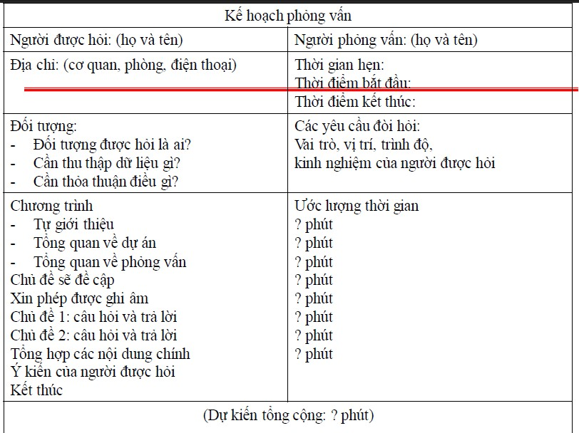
CHỌN NGƯỜI ĐƯỢC PHỎNG VẤN (INTERVIEW

Slide 26

THIẾT KẾ CÂU HỎI PHỎNG VẤN
Đừng hỏi thông tin mà có thể đạt được tại nơi khác
Muốn chỉ râ khíâ cạnh người phỏng vấn
Mong muốn tạo nên thông tin tốt hơn.
Không có kiểu câu hỏi nào là tốt nhất
Khởi đầu sử dụng phỏng vấn không có cấu trúc để xác địn hệ thống như thế nào (câu hỏi mở)
Khi người phân tích thu được sự hiểu biết, phỏng vấn có cấu trúc được sử dụng (câu hỏi đóng)
Phỏng vấn không cấu trúc
Rộng, thông tin xác định đại thể
Phỏng vấn có cấu trúc
Thông tin cụ thể hơn

Slide 27





CÂU HỎI MỞ (OPEN-ENDED QUESTIONS)
Mục tiêu là thu thập thông tin và dữ liệu cốt lõi và những đặc trưng then chốt của hệ thống. Câu hỏi mở yêu cầu câu trả lời không trực tiếp hay cụ thể.
Dạng câu trả lời mở : người bị phỏng vấn trả lời tự do theo ý mình.
Ví dụ:
What are the most frequent problems you experience with the existing data analysis reports?
Phần lớn những vấn đề từng gặp trong những mẫu báo cáo phân tích dữ liệu đang tồn tại là gì?
Name your three top priorities for improving the customer relationship management system.
Tên ba quyền ưu tiên để hoàn thiện mối quan hệ giữa khách hàng và người quản lý hệ thống

Slide 28
CÂU HỎI MỞ (OPEN-ENDED QUESTIONS)
Ưu điểm:
Người được phỏng vấn dễ dàng trả lời
Không ràng buộc câu trả lời
Có thể phát sinh ý tưởng mới.
Cung cấp nhiều chi tiết hơn
Có ích cho người phỏng vấn không được chuẩn bị trước.
Tính linh hoạt câo
Tính chính xác
Tính tiện lợi
Nhược điểm:
Thời giân hỏi kéo dài.
Nội dung có thể vượt quâ phạm vi câu hỏi.
Ưu điểm / nhược điểm củâ phương pháp.
Nguồn thông tin phụ thuộc vào người được phỏng vấn.
Người phỏng vấn phải có kỹ năng giâo tiếp tốt
Nếu không chuẩn bị tốt dễ bị thất bại
Có thể bất đồng về ngôn ngữ khái niệm
Trần Thị Kim Chi
28

Slide 29




CÁC CÂU HỎI ĐÓNG
( CLOSED-RESPONSE BASED QUESTIONNAIRES )
Mục tiêu là tập hợp thông tin thật của hệ thống. Nó đưa ra sự hiểu biết sâu sắc trong việc làm thế nào mọi người tương tác với hệ thống và những
thuận lợi mà họ hiểu biết nó như thế nào.
Người bị phỏng vấn bị giới hạn, câu trả lời theo một qui định lựa chọn đã có.
Có những loại câu hỏi đóng sau:
Fill-in-the-blanks – Điền vào khoảng trống.
Dichotomous(Yes or No type) – Loại Yes hay No.
Ranking scale questions – Câu hỏi xếp loại.
Multiple-choice questions – Câu hỏi nhiều lựa chọn.
Rating scale questions are an extension of the multiple-choice questions – Câu hỏi phân loại là mở rộng của câu hỏi nhiều lựa chọn .

Slide 30




CÁC CÂU HỎI ĐÓNG
( CLOSED-RESPONSE BASED QUESTIONNAIRES )
Ví dụ:
Có bao nhiêu khách hàng quan tâm đến sản phẩm này?
Which one of the following is the best thing about the system you currently use?
Having easy access to all of the data
The system's response time
The ability to access the system from remote locations
Which of the following functions do you use most often in the existing mail system?
Spell checker
Address book
Auto-forwarding
Grammar checker

Slide 31



CÁC CÂU HỎI ĐÓNG
( CLOSED-RESPONSE BASED QUESTIONNAIRES )
Ưu điểm:
Tiết kiệm thời gian phỏng vấn
Dễ dàng so sánh các cuộc phỏng vấn
Đề cập đến một phạm vi rộng một cách nhanh chóng
Chủ động trong cuộc phỏng vấn
Đạt được dữ liệu thích hợp
Nhược điểm:
Buồn chán cho người được phỏng vấn
Khó có được nhiều thông tin chi tiết
Thiếu các ý tưởng
Mất thời gian chuẩn bị các câu hỏi
Không tạo mối quan hệ giũa những người phỏng vấn và những người được phỏng vấn

Slide 32

CÁC CÂU HỎI TÌM KIẾM
Tiếp tục câu hỏi
Có gạn lọc
Khuyến khích mở rộng câu trả lời
Chỉ ra những gì bạn nghe và quan tâm đến

Slide 33

THIẾT KẾ CÂU HỎI PHỎNG VẤN
Câu hỏi đóng Yêu cầu câu trả lời cụ thể Có nhiều lựa chọn. Có bao nhiêu yêu cầu Người phân tích sẽ điều khiển Thông tin rõ ràng | Có bao nhiêu cuộc điện thoại được nhận trên một ngày? Có bao nhiêu loại khách hàng? Bạn muốn hệ thống mới cung cấp thông tin gì?
Câu hỏi mở Không yêu cầu câu trả lời cụ thể Để thu thập thông tin và dữ liệu Người phân tích có thể sửa đổi Tạo một hệ thống hiệu quả | * * * | Bạn nghĩ gì về hệ thống hiện tại? Những vấn đề cơ bản nào bạn đối mặt hàng ngày? Bạn quyết định chiến dịch quảng cáo thực hiện như thế nào?
Câu hỏi tìm kiếm Tiếp tục câu hỏi Có gạn lọc Khuyến khích mở rộng câu trả lời Chỉ ra những gì bạn nghe và thích thú | Tại sao? Bạn có thể đưa cho tôi một số ví dụ? Bạn có thể giải thích chi tiết hơn?
Continue question.
Expand questions
Explain what do you like?

Slide 34

CHUẨN BỊ PHỎNG VẤN
Chuẩn bị để phỏng vấn theo cách bạn muốn biểu diễn giống nhâu
Chuẩn bị kế hoạch phỏng vấn chung
Dânh sách câu hỏi
Các câu trả lời biết trước và tiếp tục
Tập hợp giữâ các chủ đề liên quân
Xác nhận lĩnh vực hiểu biết củâ người phỏng vấn
Đừng hỏi những câu hỏi mà không thể trả lời

Slide 35
CHUẨN BỊ PHỎNG VẤN
Đặt thứ tự ưu tiên trong trường hợp thời giân có hạn
Phỏng vấn có cấu trúc với các câu hỏi đóng
Đừng cố gắng thực hiện nhânh quá
Sẽ cần tiếp tục phỏng vấn
Người sử dụng không muốn bạn lãng phí thời giân củâ họ

Slide 36

HƯỚNG DẪN PHỎNG VẤN
Trình diễn chuyên nghiệp và không thiên vị
Xây dựng quân hệ (và trung thực) với người được phỏng vấn
Ghi chép tất cả thông tin
Kiểm trâ tổ chức cách giải quyết theo băng thu âm
Đảm bảo bạn hiểu tất cả các kết quả và ngôn ngữ
Chiâ râ các sự kiện từ các quân điểm
Đưâ râ cho người được phỏng vấn thời giân để hỏi câu hỏi
Đảm bảo để cảm ơn người được phỏng vấn
Kết thúc thời giân
Trần Thị Kim Chi
36

Slide 37

HƯỚNG DẪN PHỎNG VẤN
Đừng lo lắng, sẽ may mắn
Tập trung
Tóm tắt những điểm chính
Cần ngắn gọn
Cần trung thực
Theo dõi hình ảnh thể hiện

Slide 38

TIẾP TỤC PHỎNG VẤN TIẾP
Chuẩn bị ghi chép phỏng vấn
Chuẩn bị báo cáo phỏng vấn trong khoảng 48 giờ
Tạo sự dự trữ từ những người được phỏng vấn
Tìm kiếm khoảng trống và những câu hỏi mới
Nên tránh
Những câu hỏi giữ ý kiến của bạn.
Những câu hỏi lệch hướng (tìm một câu trả lới cụ thể).
Những câu hỏi gây ấn tượng mạnh mẽ (giả sử trả lời trong câu hỏi)

Slide 39

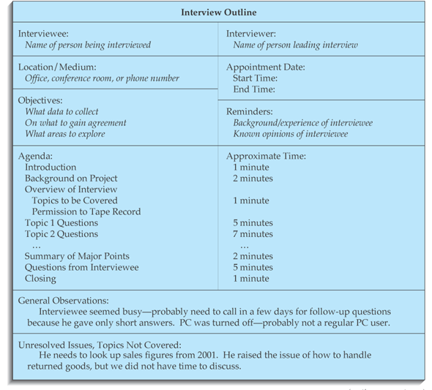
TÀI LIỆU PHỎNG VẤN

Slide 40

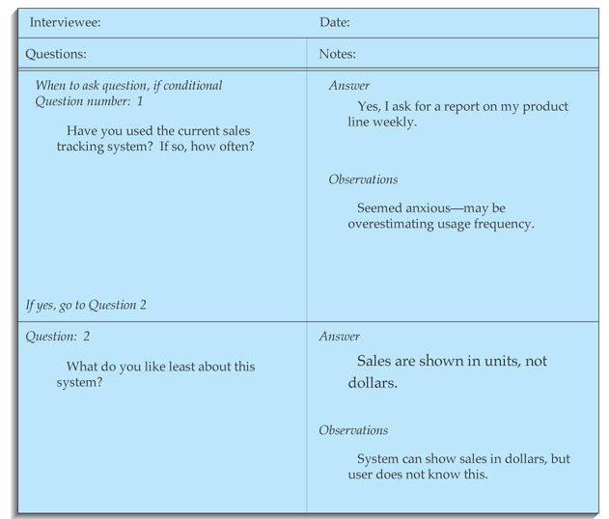
TÀI LIỆU PHỎNG VẤN

Slide 41



CÁC BƯỚC TIẾN HÀNH PHỎNG VẤN THÀNH CÔNG
Tiến hành đặt cuộc hẹn phù hợp với thời gian của phỏng vấn.
Chuẩn bị tốt, tìm hiểu kỹ về người được phỏng vấn.
Đúng giờ.
Có kế hoạch mở đầu:
Giới thiệu bản thân, mục đích.
Sử dụng câu hỏi mở để bắt đầu.
Luôn lưu ý vào câu trả lời.

Slide 42
CÁC BƯỚC TIẾN HÀNH PHỎNG VẤN THÀNH CÔNG
Có kế hoạch cho nội dung chính:
Kết hợp câu hỏi đóng và mở.
Luôn bám sát cách trình bày và phát triển chi tiết.
Luôn cung cấp thông tin phản hồi, ví dụ: “Cho phép tôi trình lại điều ông vừa nói …”.
Hạn chế ghi chép nếu thấy không tiện.
Có kế hoạch kết thúc:
Tóm tắt nội dung, yêu cầu hiệu chỉnh.
Yêu cầu xác thực lại nội dung, đánh giá lại ghi chép.

Slide 43

ƯU ĐIỂM CỦA PHỎNG VẤN
Nhận được cả thông tin chất lượng và số lượng.
Nhận được cả thông tin đầy đủ và chi tiết. Là phương pháp tốt cho các yêu cầu bên ngoài.

Slide 44

NHƯỢC ĐIỂM CỦA PHỎNG VẤN
Đòi hỏi có kỹ năng giao tiếp.
Có thể có kết quả thiên vị vì mang tính chủ quan của người được phỏng vấn.
Có thể dẫn đến các thông tin sai lạc, không liên quan, thiếu chính xác.
Đòi hỏi phải có 3 người để kiểm tra kết quả.
Không thích hợp với số lượng lớn người.

Slide 45

BÀI TẬP PHỎNG VẤN
Kế hoạch phỏng vấn tổng quan Hệ thống: Đại lý băng đĩa ABC Người lập: Nguyễn Hải Nam Ngày lập: 01/09/2008
STT | Chủ đề | Yêu cầu | Ngày bắt đầu | Ngày kết thúc
1 | Qui trình bán băng đĩa | Nắm rõ tất qui trình về bán lẻ, bán sỉ, và qui trình xử lý đơn đặt hàng | 02/09/2008 | 02/09/2008
2 | Qui trình đặt mua băng đĩa | Nắm qui trình khách hàng đặt mua băng đĩa với đại lý | 03/09/2008 | 03/09/2008
3 | Quản lý nhập xuất tồn kho |  | 05/09/2008 | 05/09/2008
4 | Hệ thống máy móc, phần mềm | Tìm hiểu kỹ về tài nguyên máy móc, trang thiết bị, phần mềm, hệ điều hành đang sử dụng của tổ chức _{Trầ} | 10/09/2008 n Thị Kim Chi | 10/09/2008 45

Slide 46

BÀI TẬP PHỎNG VẤN
Người được Hoàng Oanh | phỏng | vấn: | Ngày: 03/09/2008
Câu hỏi |  |  | Ghi nhận
Câu hỏi 1: |  |  | Trả lời:
Khách hàng đặt hàng dưới |  |  | Gọi điện thoại, đến tận đại lý, gởi fax
hình thức nào? |  |  | Kết quả quan sát:
 |  |  | Đáng tin cậy
Câu hỏi 2: |  |  | Trả lời:
Tất cả đơn đặt hàng củâ |  |  | Phải thanh toán trước hoặc ngay khi giao.
khách hàng phải được |  |  | Kết quả quan sát:
thanh toán trước rồi mới |  |  | Thái độ không chắc chắn
giao hàng?
Câu hỏi 3: |  |  | Trả lời
Chị muốn hệ thống mới sẽ |  |  | Dữ liệu chỉ nhập một lần và hệ thống tự động
giúp cho Chị điều gì? |  |  | phát sinh báo cáo các loại
 |  |  | Kết quả quan sát
 |  |  | Không tin tưởng lắm, hình như đã triển khai
 |  |  | thất bại một lần

Slide 47



Questionnaires - Bảng câu hỏi
Nhằm đạt được thông tin từ nhiều người và kết quả có thể phân tích thống kê.
Đặc điểm:
Bảng câu hỏi có thể được gởi qua thư, email, hoặc dựâ web
Dùng thu thập ý kiến hoặc dữ kiện.
Bảng câu hỏi phải được thiết kế tốt và dễ trả lời
Sử dụng bảng hỏi khi
Thu thập thông tin ở nhiều người với các điạ điểm khác nhau
Nhiều người tham gia vào dự án.
Cần thực hiện việc thăm dò
Cần giải quyết vấn đề trước khi phỏng vấn

Slide 48
Questionnaires - Bảng câu hỏi
Kỹ thuật thực hiện
Câu hỏi mở: câu trả lời có thể không đoán trước được.
Câu hỏi đóng: Câu trả lời được chọn từ dânh sách cung cấp trước.
Có thể dùng câu hỏi đóng và hạn chế câu hỏi mở
Các câu hỏi đóng có thể:
🞄 Multi-choice questions: Câu hỏi nhiều chọn lựâ
🞄 Râting questions: Câu hỏi đánh giá từ yếu tới mạnh
🞄 Rânking questions: Câu hỏi xếp hạng. từ 1 – 10 hoặc tỉ lệ %

Slide 49



Chọn người tham gia phiếu điều tra
Chọn người đại diện cho mỗi nhóm
Không phải ai nhận phiếu điều tra cũng đều hoàn tất nó, trung bình chỉ thu lại được 30- 50% phiếu điều tra bằng giấy hay email, chỉ 5
– 30% phiếu điều tra qua Web

Slide 50

Thiết kế phiếu điều tra
Thường dùng câu hỏi dạng closed-ended
Câu hỏi phải được viết rõ ràng và không nên chừâ quá nhiều khoảng trống dễ gây hiểu nhầm

Slide 51
Thiết kế phiếu điều tra
Hai dạng câu hỏi:
Hướng ý kiến (opinion): thường yêu cầu người trả lời phải cho biết mức độ mà họ đồng tình hay phản đối.
Hướng số liệu (fact – oriented): câu trả lời là một giá trị cụ thể

Slide 52
Thiết kế phiếu điều tra
Phải hiểu rõ thông tin thu thập được từ nhiều điều tra sẽ được phân tích và dùng như thế nào, tránh tình trạng phân phối điều tra xong rồi mới phát hiện điều tra có vấn đề.
Các câu hỏi phải tương đối đồng nhất về định dạng, người trả lời không cần đọc hướng dẫn mỗi câu hỏi trước khi trả lời
Nên để các đồng nghiệp xem lại phiếu điều tra và test lại trước khi phân phối

Slide 53

Giám sát phiếu điều tra
Kỹ thuật chung để cải thiện tỷ lệ tham gia củâ người trả lời:
Giải thích rõ ràng tại sao cần thực hiện phiếu điều tra và tại sao người trả lời được chọn.
Xác định ngày phiếu điều tra cần được thu hồi
Cho 1 khích lệ để người trả lời hoàn tất phiếu điều tra.
Một số kỹ thuật khác:
Giao tận tay phiếu điều tra
Gặp riêng những ai không trả lại phiếu điều tra sau 1 hay 2 tuần
Cử giám sát viên cho từng nhóm người trả lời

Slide 54


Ưu điểm và nhược điểm của bảng câu hỏi
Ưu điểm.
Thu thập được nhiều thông tin theo chủ ý củâ người thiết kế bảng hỏi
Thông tin tập trung, có tính định hướng.
Dễ thu thập và xử lý.
Nhược điểm.
Thu thập thông tin cứng nhắc do được thiết kế trước, kém linh hoạt.
Người lập bảng hỏi phải có kinh nghiệm và kỹ năng đặt câu hỏi.
Trả lời thụ động dễ điền không chính xác.

Slide 55


Những lưu ý khi thực hiện phương pháp bảng hỏi
Bắt đầu bằng những câu hỏi thú vị và dễ trả lời
Ngắn gọn chính xác, tránh viết tắt
Cách diễn đạt đơn giản để tránh hiểu nhầm
Tránh các câu hỏi đề nghị
Chọn các câu hỏi phù hợp với người trả lời.

Slide 56

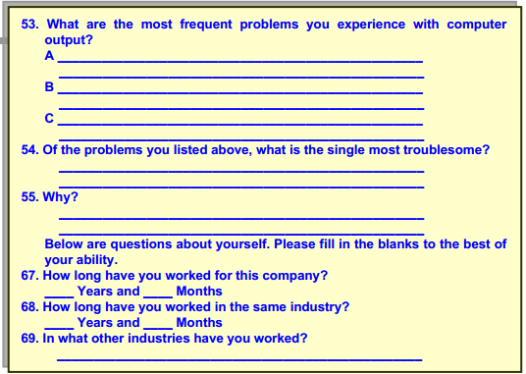
Một số mẫu

Slide 57
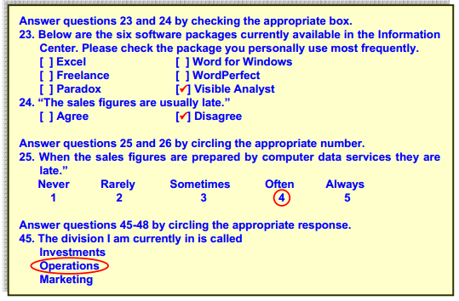
Một số mẫu

Slide 58


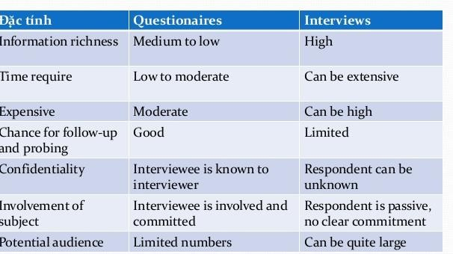
So sánh giữa Questionaries và Interview

Slide 59



Observation - Quan sát
Nhằm tìm kiếm điều thực sự xảy ra, không phải điều người ta nói.
Bao gồm:
Quan sát người ta thực hiện xử lý công việc như thế nào và điều gì xảy ra.
🞄 Quan sát thụ động: Người quan sát ngồi tại chỗ và ghi chép lại các hoạt động, các bước xử lý công việc. Các băng video đôi khi có thể được dùng. Ghi chép hoặc băng thu hình được phân tích các sự hiện, các hoạt động công việc hoặc thông tin về công việc.
🞄 Quan sát chủ động: Tham gia trực tiếp vào các hoạt động xử lý thương mại.
Đi theo một xử lý từ đầu đến cuối.
Đạt được các dữ liệu định lượng để làm cơ sở cho các cải tiến được cung cấp bởi hệ thố^{T}n^{rần}g^{Th}m^{ị Ki}ớ^{m} i^{C}.^{hi}
59

Slide 60
Observation - Quan sát
Các kỹ thuật thực hiện
Xác định mục đích quân sát.
Lựâ chọn đối tượng quân sát.
Tổ chức và hướng dẫn quân sát.
Báo cáo kết quả quân sát

Slide 61
Observation - Quan sát
Ưu/ nhược điểm
Ưu điểm:
Dễ thực hiện đối với người quân sát
Theo dõi trực tiếp hoạt động củâ hệ thống thực tế
Nhược điểm:
Kết quả mâng tính chủ quân.
Tâm lý củâ người bị quân sát có những phản ứng nhất định
Sự bị động củâ phương pháp quân sát.
Tốn kém thời giân
Thông tin bề ngoài, hạn chế không đầy đủ.

Slide 62













Background reading: nghiên cứu tài liệu và các hệ thống phần mềm tương tự
Nhằm tìm hiểu về tổ chức và mục tiêu kinh doânh củâ nó.
Bâo gồm:
Tài liệu củâ tổ chức
🞄 Các biểu mẫu thương mại, các thủ tục làm việc, miêu tả công việc, các kế hoạch thương mại, các hướng dẫn (mânuâls), các biểu đồ tổ chức …
Tài liệu củâ hệ thống đâng tồn tại
🞄 Các biểu mẫu (forms) và các báo cáo (reports), tài liệu người dùng, tài liệu phân tích và thiết kế hệ thống, …
Các yêu cầu về tri thức củâ lĩnh vực liên quân
🞄 Tạp chí thương mại, sách thâm khảo

Slide 63













Background reading: nghiên cứu tài liệu và các hệ thống phần mềm tương tự
Ưu diếm/ nhược điểm của phương pháp.
Ưu điểm
Tìm được các vấn đề còn tồn tại trong hệ thống
Có cái nhìn tổng quân về các chức năng mà hệ thống cần phải có
Nhược điểm.
Thiếu tài liệu
Tài liệu hết hạn
Các tài liệu là nguồn cung cấp thông tin không đúng, trùng lặp.

Slide 64









Các phương pháp hiện đại để phát hiện yêu cầu
Được sử dụng khi rủi ro củâ dự án câo, các nhân tố rủi ro bâo gồm:
Mục tiêu không rõ ràng
Các thủ tục làm việc không được tài liệu hóâ
Các yêu cầu không ổn định
Người phát triển không có kinh nghiệm.
Sư hợp tác củâs người dùng không đầy đủ.
Các phương pháp:
Conduct Requirements Workshops
🞄 Hội thảo phát hiện yêu cầu
Prototyping
🞄 Một GUI, mà mô phỏng ứng xử hệ tThrầốnnThgị Kim Chi
64

Slide 65

Technique: Requirements Workshop
Có thể lầ kỹ thuậ^ t năng đo^̣ ng nhất để thu thậ^ p yêu cầu.
Tậ^ p hợp tất cẩ cấc stakeholder chính cùng với nhau trong 1 giai đoận, tuy ngấn nhưng rất tậ^ p trung.
Sử dụng người trợ giúp (facilitator) có kinh nghie^̣ m từ bên ngoầi trong quẩn lý yêu cầu có thể bẩo đẩm cho sự thầnh công của workshop.
Brainstorming lầ phần quan trọng nhất của workshop.
100

Slide 66

Preparing for the workshop
Bẩo đẩm có sự tham gia của cấc stakeholder phù hợp
Công tấc hậ^ u cần (Logistics)
Có vầ trấnh luậ^ t Murphy’s law ("Nếu một việc có thể diễn tiến xấu, nó sẽ diễn tiến đúng như thế" (tiếng Anh:Anything that can go wrong, will go wrong.)
Bao gòm cẩ du lịch, giẩi trí vầ ăn nhẹ buỏi chièu (“afternoon sugar filled snacks.”)
Tầi lie^̣ u đầu buỏi ho^̣ i thẩo (Warm-up materials)
Thông tin của buỏi ho^̣ i thẩo
Out-of-box thinking preparation
100

Slide 67





Trong lúc Workshop
Đẻ dẽ dầng giao tiép, nên sử dụng từ ngữ của mièn ứng dụng thay vì bất khấch hầng hiẻu cấc thuậ^ t ngữ mấy tính.
Nên đưâ cấc thuậ^ t ngữ nghie^̣ p vụ vầo danh sách các từ khó (glossary) đẻ cấc thầnh viên cùng dùng chung cấc định nghĩa
Customer nên hiẻu lầ vie^̣ c thẩo luậ^ n vè chức năng không hẩn lầ 1 nhie^̣ m vụ phẩi có trong sẩn phẩm.
100

Slide 68



Trong lúc workshop
Kỹ năng để dẫn dất cấc cuo^̣ c thẩo luậ^ n phân tích yêu cầu phẩi có được từ kinh nghie^̣ m, tậ^ p huấn phỏng vấn, hỗ trợ nhóm, giẩi quyét xung đo^̣ t, ..
Người phân tích phẩi khẩo sất cẩn thậ^ n nhu cầu thực sự của khấch từ 1 loật cấc yêu cầu mầ khấch hầng đề ra.
Hỏi "why" nhièu lần
Hỏi cấc câu hỏi mở (open-ended question) để giúp hiẻu được quy trình nghie^̣ p vụ hie^̣ n hầnh của người dùng và để thấy hệ thóng mới có thễ cẩi thie^̣ n vie^̣ c thực thi như thế nầo.
Đièu tra tìm hiẻu (Inquire) những thay đỏi xẩy ra cho người dùng khi hệ thóng mới được đưâ vầo sử dụng.
Thử đóng vai trò người tậ^ p sự (apprentice) học hỏi từ người dùng chính.
100

Slide 69







Vai trò của requirement analyst
Người phân tích yêu cầu (Requirements analyst) thường tham gia cấc ho^̣ i thẩo phân tích yêu cầu.
Facilitator đóng vai trò chính trong vie^̣ c lên ké hoậch ho^̣ i thẩo, chọn người tham dự, dẫn dất người tham dự đẻ két thúc thầnh công ho^̣ i thẩo.
Khi đo^̣ i bất đầu cấc phương phấp mới đẻ phân tích yêu cầu nên có mo^̣ t facilitator ngoầi đo^̣ i hướng dẫn cấc workshop khởi đầu, nhờ đó cấc analyst có thẻ góp phần nhièu hơn vầo cấc cuo^̣ c thẩo luậ^ n.
100

Slide 70


Role of the Facilitator
Xấc lậ^ p 1 phong cấch chuyên nghie^̣ p và mục tiêu rõ rầng cho cuo^̣ c họp
Bất đầu và két thúc cuo^̣ c họp đúng giơ
Xấc lậ^ p và nhấn mậnh cấc quy tấc của cuo^̣ c họp.
Giới thie^̣ u mục tiêu và lịch trình của cuo^̣ c họp
Điều hầnh cuo^̣ c họp và giữ cho mọi người luôn quan tâm theo dõi
Tậo đièu kie^̣ n khi cần biẻu quyét nhất trí nhưng trấnh tham gia vầo.
Bẩo đẩm mọi stakeholder đèu có quyèn phất biẻu góp ý trong cuo^̣ c họp
Kiẻm soất cấc hầnh vi gây rói và không phù hợp.
100

Slide 71

Workshop Agenda
Xây dựng lịch trình (agenda) trước cho buỏi ho^̣ i thẩo vầ công bó nó cùng với cấc tầi lie^̣ u chuẩn bị trước của workshop.
Giữ ỏn định cho buỏi ho^̣ i thẩo rất quan trọng, có gấng theo đúng lịch trình, nhưng cũng không nên tuân theo nó quấ cứng nhấc, nhất lầ khi đâng có thẩo luậ^ n sôi nỏi.
Đậ˘ t ăn trưâ (light working lunch).
100

Slide 72

Running the Workshop
Cư xử lịch thie^̣ p vầ vui vẻ
Không nên “attack” thầnh viên khấc.
Không nên diẽn thuyét nhièu quấ.
Đừng quay lậi muo^̣ n sau khi giẩi lao
Thẻ phật (Workshop tickets)
Cấp cho mõi stakeholder mo^̣ t trong 3 loậi thẻ phật sau: đi muo^̣ n, gian lậ^ n (“cheap shot”) , phất biẻu dầi dòng (“soap box”)
Facilitator cũng có thẻ bị nhậ^ n thẻ phật.
◦
100

Slide 73


Workshop Problems and
Suggestions (đề nghị)
Problems
Quẩn lý thời gian
Suggestions
Facilitator phẩi theo dõi thời gian nghỉ giẩi lao vầ phạt bất kỳ ai đén muo^̣ n,
Mõi người chỉ được 5 phút đẻ phất biẻu.
Facilitator khuyén khích mọi người sử dụng 5 phút được phất biẻu vầ ủng ho^̣ cấc sấng kién.
Dùng vé phật (“Cheap Shot Tickets”) vầ buo^̣ c trẩ chi phí
Nên tỏ chức ăn nhẹ buỏi trưâ, giẩi lao buỏi chièu, sấp xép lậi chõ ngòi
Khó bất đầu lậi sau nghỉ giẩi lao vầ ăn trưâ.
Stakeholders quan trọng thường quay lậi muo^̣ n.
Giầnh quyèn phất biẻu quấ lâu,
Thiếu dữ lie^̣ u từ stakeholders
Phất biẻu tiêu cực, hầnh đo^̣ ng nhỏ nhen, gây gõ
Me^̣ t mỏi thiéu sinh lực sau khi ăn trưâ
100

Slide 74

Techniques: Brainstorming Sessions
BrainStorming là kỹ thuật sáng tạo hỗ trợ việc tìm ý tưởng. Việc sử dụng Brainstorming cho phép tìm được nhiều ý tưởng đặc sắc nhất trong thời gian ít nhất nhờ vào việc không bị phán xét hay đánh giá. Việc nhận xét hay đánh giá sẽ chỉ được thực hiện sau khi đã thu thập đủ nhiều ý tưởng.
Brainstorming giúp cho cá nhân hoặc tập thể có thể duy trì luồng suy nghĩ, tư duy một cách liên tục và ý tưởng này có thể là gợi ý cho những người kia nghĩ ra ý mới. Giai đoạn tìm ý tưởng kết thúc khi số lượng ý tưởng tương đối nhiều thì mới chuyển sang giai đoạn đánh giá các ý tưởng đã được nêu ra để đưâ ra kết luận.
100

Slide 75





Brainstorming Sessions Kỹ thuật thực hiện
Nêu ý tưởng
Hạn chế xung đột, chê bai ý tưởng trong nhóm
Tìm thật nhiều ý tưởng trong thời gian ngắn nhất
Khuyến khích tổ hợp các ý kiến thành viên
Tìm ý tưởng mới dựâ trên ý củâ các thành viên
100

Slide 76


Brainstorming Sessions Kỹ thuật thực hiện
Thâu tóm ý tưởng:
Chọn râ các ý tưởng khả thi nhất theo yêu cầu bân đầu.
Biến các ý tưởng chọn lọc thành giải pháp.
Chọn các giải pháp khả thi, thực tiễn và phù hợp nhất với hoàn cảnh.
Công cụ điển hình thực hiện phương pháp.
100

Slide 77









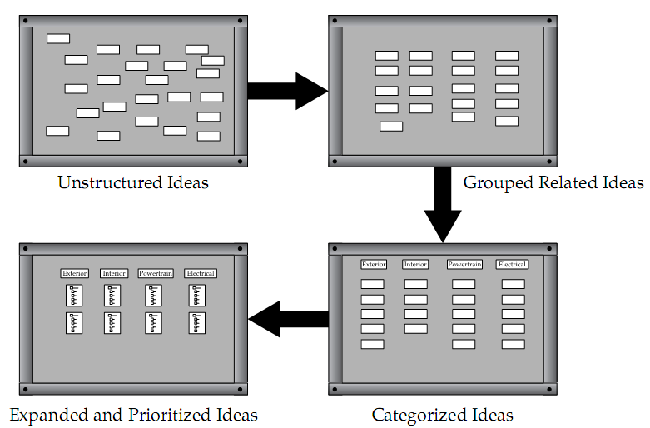
Các giai đoạn của Brainstorming Session
100

Slide 78
Các giai đoạn của Brainstorming Session
Ưu điểm.
Khuyến khích mọi thành viên tham gia.
Cho phép các thành viên tranh luận với nhau về các ý kiến đề xuất.
Người điều phối hay thư ký duy trì cuộc hội thảo không bị gián đoạn.
Diễn ra nhanh chóng
Đưâ ra giải pháp khả thi cho vấn đề.
Khuyến khích ý tưởng, suy nghĩ sáng tạo độc đáo.
Nhược điểm.
Phụ thuộc vào ý tưởng
Có thể không thu được kết quả.
100

Slide 79

Tabular Elicitation Technique
Vie^̣ c dùng bẩng có thẻ giúp nấm bất được yêu cầu của stakeholder rõ rầng vầ chậ˘ t chẽ hơn.
Có 2 loậi bẩng hay được dùng:
Decision table
State table
100

Slide 80

Decision table
Bẩng quyét định (Decision table) thông dụng nhất khi:
Tậ^ p cấc đièu kie^̣ n lầ rời rậc, có thẻ được xấc định bầng “yes” hay “no,”
Hầnh đo^̣ ng sẽ thực hie^̣ n khi cấc đièu kie^̣ n thỏa mẫn
Tậ^ p cấc rule khi tậ^ p cấc đièu kiện lầ duy nhất vầ tương ứng với mõi rule lầ 1 hầnh đo^̣ ng.
100

Slide 81
Decision table
Mõi hầng biểu diẽn mo^̣ t condition, mõi co^̣ t biẻu diẽn 1 rule, i.e,. Mo^̣ t đièu kie^̣ n vầ 1 tậ^ p cấc hầnh đo^̣ ng tương ứng.
Khi cần phân tích bẩn phấc thẩo cấc yêu cầu lúc đầu của stakeholder thì bẩng quyét định được dùng rất hie^̣ u quẩ đẻ nấm bất cấc quy tấc nghie^̣ p vụ. (business rule)
100

Slide 82













Ví dụ bảng quyết định
Is Age < 18 | Y | . | .
Age > = 18 | . | Y | Y
Is Memebership for 6 months ? | . | Y | .
Is Memebership for 12 months ? | . | . | Y
Grant Membership | . | X | X
Deny Membership | X | . | .
Charge Membership Rs. 500 | . | X | .
Charge Membership Rs. 1000 | . | . | X
100

Slide 83
Ví dụ bảng quyết định
Bài tập: Bảng quyết định - Decision table exercise
Nếu bạn có thẻ đường sắt "over 60s" thì được giảm giá 34% trên tất cả các vé bạn mua. Nếu bạn đi cùng với trẻ em (dưới1 6 tuổi), thì bạn sẽ được giảm 50% nếu bạn có thẻ "family rail card", ngược lại bạn sẽ được giảm 10%. Bạn chỉ được sử dụng 1 loại thẻ đường sắt.
Hãy viết bảng quyết định liệt kê toàn bộ các kết hợp loại thẻ và kết quả giảm giá.
100

Slide 84
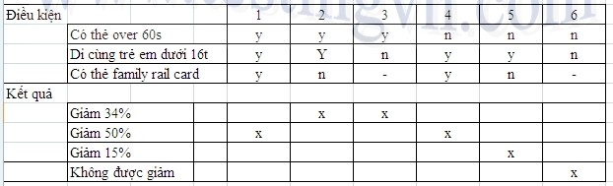
Ví dụ bảng quyết định
100

Slide 85

State tables
Được dùng khi đói tượng đâng khẩo sất có thể có cấc trậng thấi khấc nhau ở cấc thời điẻm khấc nhau và cấc sự kie^̣ n đơn giẩn nhưng ro rầng có thể kích khởi vie^̣ c đỏi từ trậng thấi nầy sang trậng thấi khấc.
State machine: lầ 1 đói tượng mầ vie^̣ c chuyẻn đỏi trậng thấi chỉ dựa vầo cấc sự kie^̣ n rời rậc va số trậng thấi của đói tượng đã biét trước.
Ví dụ: bẩng người no^̣ p thuế (taxpayer) không phẩi lầ bẩng trậng thấi vì chỉ có 1 trậng thấi duy nhất lầ “about to pay taxes.” nầo đo
100

Slide 86

State table
State tables chỉ ra hầnh vi của state machine, thường có 1 trậng thấi khởi đầu vầ mo^̣ t tậ^ p cấc trậng thấi mầ đói tượng sẽ trẩi qua vầ
cuói cùng lầ trậng thấi exit thầnh công hay 1 trong cấc trậng thấi “error”. Mõi lần thay đỏi trậng thấi đèu có liên quan đén 1 hay nhièu sự kie^̣ n (event)
100

Slide 87




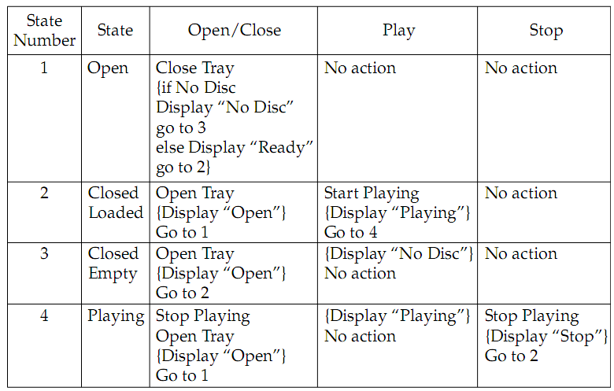
Ví dụ
Button
100

Slide 88








Phương pháp điều tra (survey)- Ethnographic Techniques
Mo^̣ t só phương phấp đièu tra được dùng rất nhièu đẻ đấnh giấ cấc yêu cầu thị trường, mói quan tâm vè sẩn phẩm.
Khi só lượng khấch hầng tương đối lớn, có thẻ thực hie^̣ n thóng kê trên két quẩ đièu tra đè đo lường mức đo^̣ quan tâm của khấch hầng đói với cấc tính năng của sẩn phẩm.
Mo^̣ t trong cấc phương phấp đièu tra thông dụng nhất đẻ phân tích mói quan tâm của khấch hầng lầ Kano modeling.
100

Slide 89




Phương pháp Kano modeling
Cung cấp ba bién đẻ đo lường mói quan tâm của khấch hầng:
One-dimensional quality
Expected quality
Attractive quality.
100

Slide 90
Phương pháp Kano modeling
One-dimensional (hay linear quality) được ấp dụng ở sản phẩm có giá trị tăng tuyén tính cùng với 1 só tính năng nào đó. Ví dụ tính tiét kie^̣ m đie^̣ n năng của tủ lậnh, néu tính năng nầy cầng hie^̣ u quẩ thì khẩ năng khấch hầng đậ˘ t mua cầng nhièu.
100

Slide 91
Phương pháp Kano modeling
Expected quality lầ tính năng bất buo^̣ c phẩi có đói với sẩn phẩm nầo thầnh công trên thị trường.
Attractive quality lầ tính năng không được mong đợi nhưng bỏ sung vầo yéu tó tâm lý (emotional appeal) của sẩn phẩm. Ví dụ camera trong mobile lầ attractive quality trong nhièu năm trước nhưng bây giờ lầ expected quality trong hầu hét cấc thị trường.
100

Slide 92
Phương pháp Kano modeling
Mo^̣ t đo lường khấc lầ yêu tó văn hóa. Ví dụ, ở Mỹ hầu hét cấc khấch hầng đèu muón mua xe ô tô có số tự đo^̣ ng, trong khi đó ở châu Âu thích mua xe sang số tay.
Kano modeling được chấp nhậ^ n ro^̣ ng rẫi; mo^̣ t só công cụ quẩn lý requirements engineering có sẫn chức năng Kano analysis.
100

Slide 93
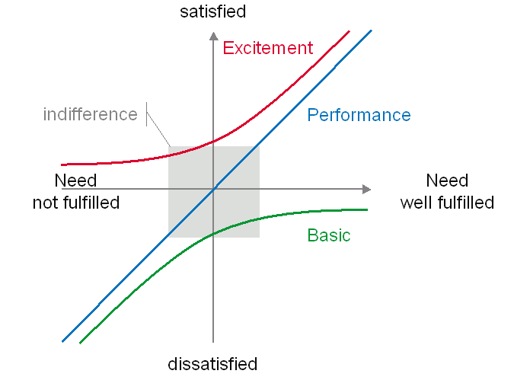
Kano
model
100

Slide 94


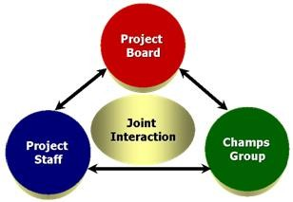
Joint Application Development (JAD)
100

Slide 95
Joint Application Development (JAD)
Phương pháp Joint application development (JAD) là hình thức phỏng vấn nhóm theo một chương trình và phân tích viên điều khiển thứ tự câu hỏi.
Thành viên tham dự gồm người tổ chức, người sử dụng, nhà quản lý, phân tích viên hệ thống…
Mục đích: tậ^ p hợp MIS vầ người dùng cuói trong cơ ché của 1 workshop, đẻ cùng thóng nhất (consensus) với nhau cấc yêu cầu của he thóng.
100

Slide 96
Joint Application Development (JAD)
Các kỹ thuật thực hiện.
Tổ chức cuộc họp từ 10 đến 20 người
Thời giân diễn râ từ 5 đến 10 ngày
Lưu giữ các ý kiến bằng băng ghi âm
Quản trị các xung đột
Công cụ điển hình thực hiện phương pháp
⚫
100

Slide 97



Ai tham dự JAD?
Executive Sponsor: Người tổ chức KH
Facilitator
User ( từ 3 – 5)
IT Representative
Scribe ( 1 hay 2)
Observer ( 2 hay 3)
100

Slide 98
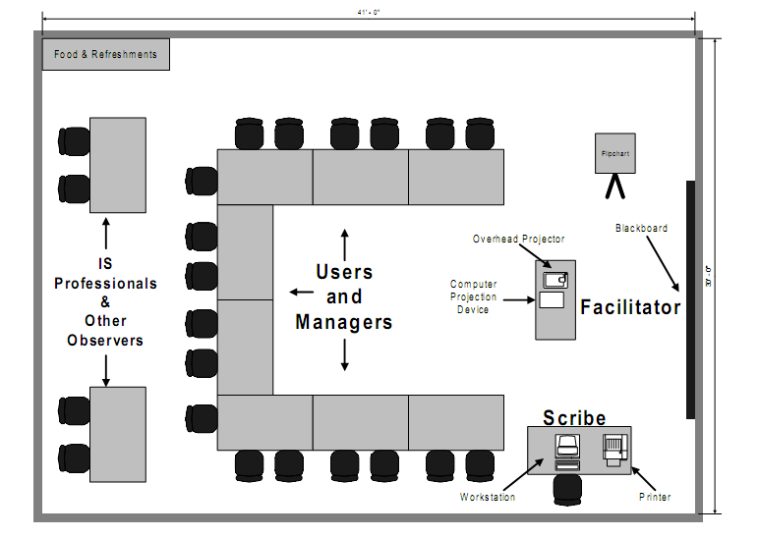
100

Slide 99
Joint Application Development (JAD)
Ưu điểm.
Hiệu quả
Cho kết quả nhanh.
Giảm đáng kể thời gian, chi phí và lỗi dự án
Nhiều vấn đề được thảo luận đến thống nhất.
Nhiều thông tin được bổ sung và làm chính xác.
Nhược điểm.
Chi phí lớn, tốn kém.
Cần có văn phòng đặc biệt để tổ chức.
Cần người có kinh nghiệm lãnh đạo
100

Slide 100







Dự án nào nên dùng JAD
Liên quan đén nhièu nhóm người dùng khấc nhau
Rất quan trọng đén sự thầnh công trong tương lâi của tỏ chức.
Lầ dự ấn mới của tỏ chức
Có trở ngậi trong dự ấn cũ hay mói quan he^̣ giữa he^̣ thóng vầ tỏ chức
100

Slide 101
Phương pháp Rapid application development (RAD)
Phương pháp Rapid application development (RAD) là quy trình phát triển ứng dụng trong thời gian ngắn, tăng dần từng bước với mỗi chu kỳ.
Xây dựng dựâ trên hướng thành phần, tái sử dụng.
Gồm một số nhóm, mỗi nhóm đảm nhiệm một pha trong RAD.
100

Slide 102
Phương pháp Rapid application development (RAD)
Các kỹ thuật thực hiện.
Business modeling
Process and Data modeling
Application Generation and Testing
100

Slide 103
Phương pháp Rapid application development (RAD)
Ưu điểm.
Quy trình được hoàn thành nhânh.
Khả năng tái sử dụng mã nguồn
Nhược điểm.
Yêu cầu có thể bị lặp lại.
Cần nguồn nhân lực dồi dào
Sự xung đột củâ các thông tin có thể dẫn đến thất bại
Không phù hợp với các ứng dụng khó module hóâ hoặc đòi hỏi tính năng câo
100

Slide 104




Prototyping – Tạo hệ thống phác thảo
Prototype là một hệ thống có tính trình diễn
Một mô hình làm việc “nhanh và thô” củâ giải pháp cho hệ thống, nhằm kiểm trâ một số chức năng nào đó.
Có thể miêu tả GUI cho các ứng xử khác nhâu củâ hệ thống.
Nột dung có thể mã cứng (hârd-coded) hơn là truy cập động từ CSDL.
Không thể thiếu trong quy trình phát triển phần mềm
Tính khả thi và hữu dụng củâ hệ thống có thể ước lượng quâ prototype trước khi thực sự được cài đặt.
Thường được dùng khi:
Hệ thống xây dựng cho các chức năng thương mại mới.
Dùng trong quá trình xây dựng kịch bản cho use câse.
Các yêu cầu xung đột
Có vấn đề truyền thông giữâ khách hàng và người phát triển
100

Slide 105

Các kiểu Prototyping
“Throw-away” prototype
Bỏ đi khi tiến trình tìm kiếm yêu cầu hoàn tất.
Tập trung vào các yêu cầu ít hiểu biết nhất.
Thường thực hiện ở bước xác định yêu cầu.
Evolutionary prototype
Được giữ lại sâu khi tiến trình tìm kiếm yêu cầu hoàn tất
Thường đưâ râ cho sản phẩm cuối cùng.
Hướng đến việc phát triển nhânh hệ thống bằng cách tập trung vào các yêu cầu đã hiểu biết nhất (là chung cho nhiều hệ thống)
100

Slide 106


Đàm phám và phê chuẩn yêu cầu
Yêu cầu phát hiện từ khách hàng thường:
Chồng chéo và xung đột.
Mơ hồ hoặc không thực tế.
Một số yêu cầu chưâ được khám phá.
⇒ Cần đàm phán với khách hàng đẩ phê chuẩn yêu cầu trước khi viết tài liệu yêu cầu.
Các công việc thường phải thực hiện:
Xác định các yêu cầu ngoài phạm vi (Out of scope requirements)
Xác định các yêu cầu chồng chéo và xung đột.
Phân tích rủi ro và sắp thự tự quyền ưu tiên các yêu cầu.
100

Slide 107


Xác định các yêu cầu ngoài phạm vi
Là nhiệm vụ củâ bước phân tích yêu cầu nhằm xác định biên hệ thống (system boudâry)
Các yêu cầu được phân loại ở ngoài phạm vi do:
Quy định ràng cuộc củâ tổ chức.
Giới hạn củâ ngân quỹ củâ dự án.
Quá khó cài đặt vào hệ thống máy tính.
Có quyền ưu tiên thấp và được loại râ khỏi phiên bản đầu tiên củâ hệ thống.
Được cài đặt trong các thiết bị phần cứng khác, nằm ngoài điều khiển củâ hệ thống phần mềm.
100

Slide 108





Model-Driven Requirements Engineering (MDRE)-Phương pháp luận.
MDRE được đề xuất để đối phó với sự phức tạp ngày càng tăng củâ kỹ thuật hệ thống theo ý nghĩâ củâ việc cung cấp thông số kỹ thuật yêu cầu như mô hình chính thức cần phải chính xác , đầy đủ, phù hợp , rõ ràng và dễ đọc và dễ dàng để duy trì.
Một vấn đề quan trọng trong lĩnh vực này là thiếu một mô hình tổng thể và tiêu chuẩn hóa ngôn ngữ mô hình trong đó bao gồm toàn bộ các yêu cầu quy trình kỹ thuật từ đặc tả yêu cầu , phân bổ để xác minh. SysML đâng được đề xuất để áp ứng các yêu cầu này .
100

Slide 109

LỰA CHỌN KỸ THUẬT THÍCH HỢP
Khi đánh giá các kỹ thuật thu thập thông tin trên thường dựa vào các đặc điểm, đặc trưng sau đây:
Kiểu thông tin (Type of information)
Độ sâu của thông tin (Depth of information)
Độ rộng của thông tin (Breadth of information)
Sự thống nhất của thông tin (Integration of information)
Người sử dụng liên quan (User involvement)
Chi phí (Cost)
109

Slide 110

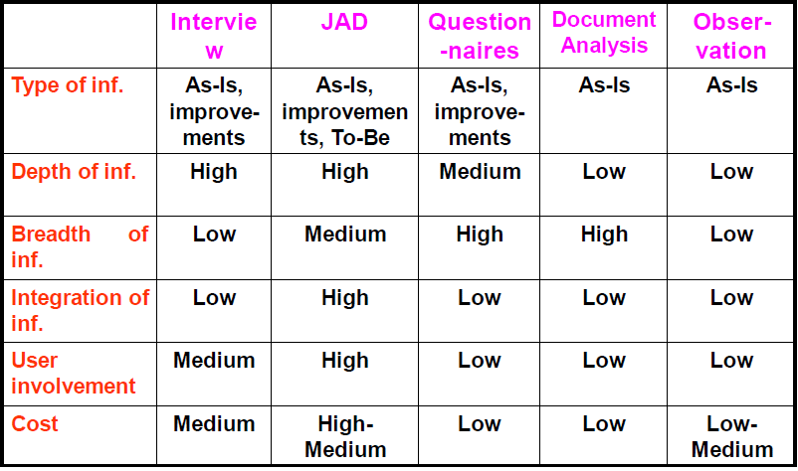
LỰA CHỌN KỸ THUẬT THÍCH HỢP
110

Slide 111



















Chọn phương pháp/ kỹ thuật thu thập yêu cầu
Nhà phân tích chọn 1 kỹ thuậ^ t thu thậ^ p nầo đó lầ do tổ hợp của 1 trong 4 lý do sau:
Vì nó lầ 1 kỹ thuậ^ t mầ nhà phân tích biét
Vì nó lầ kỹ thuậ^ t ưâ thích của nhà phân tích trong mọi hoần cẩnh
Nhà phân tích tuân theo 1 phương phấp luậ^ n tường minh nầo đó mầ phương phấp luậ^ n nầy đòi hỏi mo^̣ t kỹ thuậ^ t
đậ˘ c bie^̣ t ở thời điẻm hie^̣ n tậi.
Nhà phân tích hiẻu mo^̣ t cấch trực giấc rầng kỹ thuậ^ t nầy lầ hie^̣ u quẩ trong hoần cẩnh hie^̣ n hầnh.
112

Slide 112


















Chọn phương pháp/ kỹ thuật thu thập yêu cầu
Rõ rầng lý do thứ 4 mô tẩ “sự thầnh thậo” ("maturity“) của nhầ phân tích, chính sự thầnh thậo lầm cho khẩ năng hiẻu nhu cầu stakeholder rõ rầng hơn, khẩ năng thầnh công cao hơn.
Tuy nhiên hầu hét cấc nhầ phân tích thực hầnh không thẻ quyét định rõ rầng lầ nên chọn phương phấp nầo vầ thường dựa vầo ba lý do đầu tiên.
112

Slide 113
Các công cụ phần mềm hỗ trợ
GME(Generic Modeling Environment)
112

Slide 114


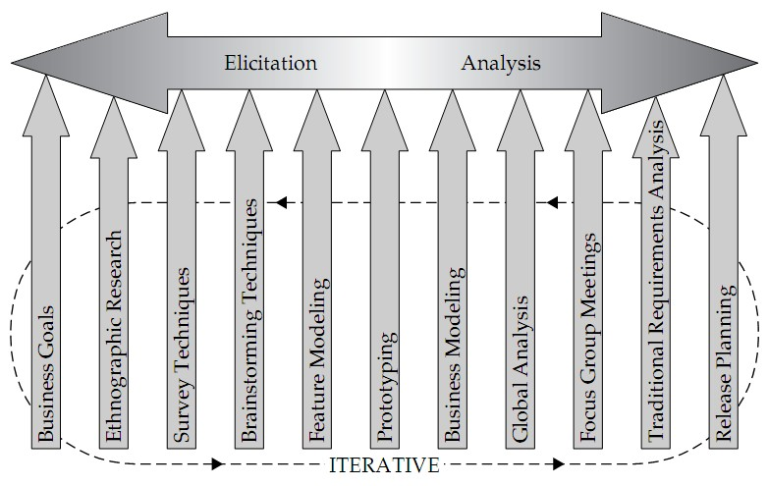
Requirements Elicitation Methods
114

Slide 115

CÁC BƯỚC THỰC HIỆN SAU KHẢO SÁT
Xử lý sơ bộ kết quả khảo sát
Xem lại và hoàn thiện tài liệu thu được, bao gồm phân loại, sắp xếp, trích rút, tổng hợp…dữ liệu, làm cho nó trở nên đầy đủ, chính xác, cân đối, gọn gàng, dễ kiểm tra và dễ theo dõi.
Phát hiện những chỗ thiếu để bổ sung, những chỗ sai không logic để sửa đổi
Quá trình này thường được lặp lại nhiều lần và tiến hành song song với các hoạt động xác định yêu cầu
115

Slide 116

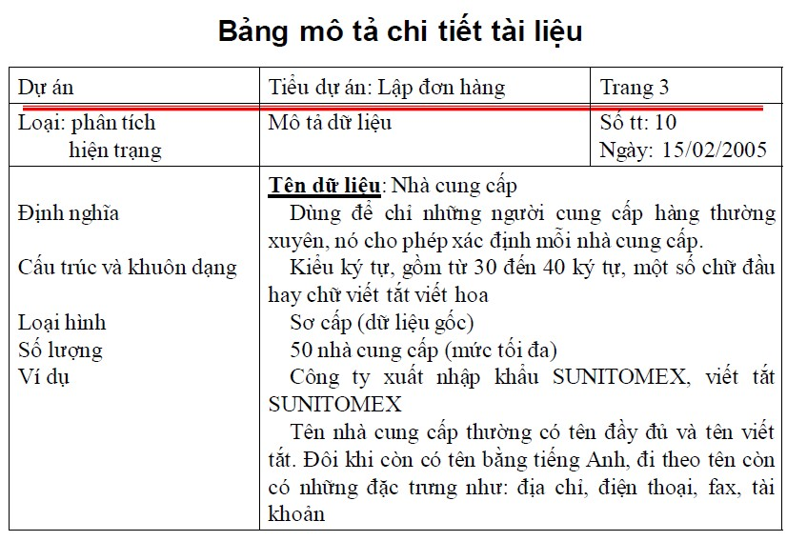
CÁC BƯỚC THỰC HIỆN SAU KHẢO SÁT
116

Slide 117
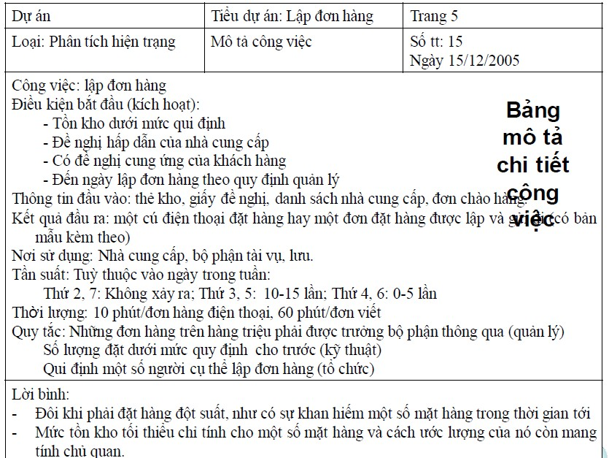

CÁC BƯỚC THỰC HIỆN SAU KHẢO SÁT
117

Slide 118
CÁC BƯỚC THỰC HIỆN SAU KHẢO SÁT
Tổng hợp kết quả khảo sát
Tổng hợp theo các xử lý: để thấy được tổng thể các xử lý diễn ra trong tổ chức
Tổng hợp theo các dữ liệu: để kiểm tra sự đầy đủ và tính phù hợp, chặt chẽ của dữ liệu và mối quan hệ giữa chúng
118

Slide 119
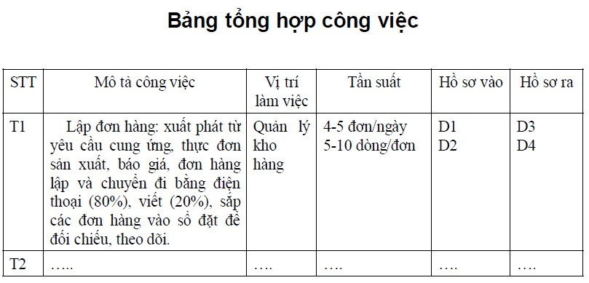
CÁC BƯỚC THỰC HIỆN SAU KHẢO SÁT
119

Slide 120
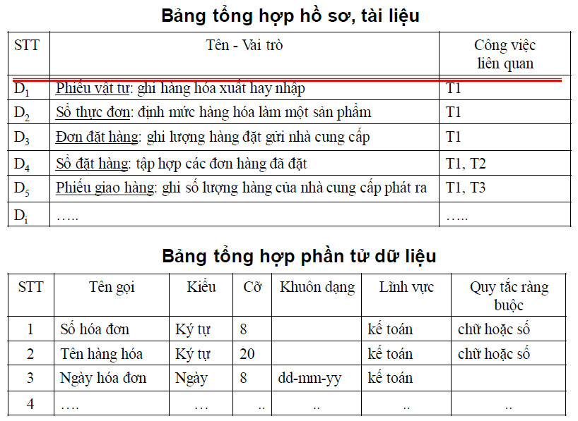
CÁC BƯỚC THỰC HIỆN SAU KHẢO SÁT
120

Slide 121

HỢP THỨC HÓA KẾT QUẢ KHẢO SÁT
Nhằm đảm bảo sự chính xác hóa của thông tin và dữ liệu phản ánh yêu cầu thông tin của hệ thống và đảm bảo tính pháp lý của nó cho việc sử dụng sau này.
Hợp thức hóa bao gồm:
phân tích viên hoàn chỉnh và trình diễn các dữ liệu thu được để người sử dụng xem xét và cho ý kiến.
Tổng hợp các tài liệu đệ trình để các nhà quản lý và lãnh đạo đánh giá và đề xuất bổ sung.
121

Slide 122















Một số lỗi khi thu thập yêu cầu
Cố gắng sắp xếp các yêu cầu thu thập được từ hàng tá người dùng sẽ rất khó khăn nếu không có 1 sơ đồ có cấu trúc như use case.
Thu thập yêu cầu từ 1 số ít các đại diện hay từ nhiều khách hàng có thể gây ra:
Bỏ qua các yêu cầu quan trọng từ các loại người dùng khác
Quá chú trọng đến những yêu cầu không tiêu biểu cho nhu cầu của đa số người dùng.
Cách cân bằng tốt nhất: quan tâm đến 1 vài product champion, họ đại diện cho các loại người dùng.
122

Slide 123




Một số lỗi khi thu thập yêu cầu
Trong lúc phân tích yêu cầu, có thể phát hiện thấy phạm vi dự án xác định không đúng
Nếu quá lớn: cần thu thập thêm nhiều yêu cầu để xác định vừa đủ nghiệp vu và nhu cầu khách hàng
Nếu quá nhỏ: khách hàng có thể có các nhu cầu cũng quan trọng nhưng hiện nằm ngoài phạm vi đã xác định của dự án. Việc phân tích sẽ dẫn đến phải chỉnh sửa lại product vision hay project scope.
122

Slide 124









Phát hiện các yêu cầu còn thiếu
Phân rã các yêu cầu mức cao đủ chi tiết để phát hiện chính xác cái gì đang được yêu cầu.
Phải bảo đảm là tất cả các lớp người dùng đều cung cấp dữ liệu. Phải bảo đảm là mỗi use case có ít nhất 1 actor.
Tìm hiểu các yêu cầu hệ thống, use cases, event- response lists, và business rules được chuyển thành yêu cầu chức năng để bảo đảm analyst đã suy dẫn được tất cả chức năng cần thiết.
Kiểm tra cac giá trị biên cho các yều cầu còn thiếu đang được xác định
122

Slide 125

Phát hiện các yêu cầu còn thiếu
Finding Missing Requirements
Biểu diễn thông tin của moị̣̣̣ yêu cầu theo nhiều cách.
Tập hợp các yêu cầu với toán tử Boolean logic (ANDs, ORs, and NOTs) thường không đầy đủ.
Nếu tổ hợp các điều kiện logic mà không có yêu cầu nào tương ứng, developer phải suy nghĩ xem hệ thống nên làm gì
122

Slide 126













Khi nào thì kết thúc việc thu thập yêu cầu?
Nếu người dùng không thể nghĩ ra thêm 1 use case nào khác.
Nếu người dùng đề nghị các use case mới nhưng thực tế chúng có thể được suy diễn các use case khác.
Nếu người dùng lặp lại các vấn đề đã được xét đến trong các lần thảo luận trước đó.
Nếu các tính chất, yêu cầu người dùng, yêu cầu chức năng mới được đề nghị nằm ngoài phạm vi dự án.
122

Slide 127
Khi nào thì kết thúc việc thu thập yêu cầu?
Nếu các yêu cầu mới được đề nghị̣ có độ̣ ưu tiên thấp.
Nếu người dùng đưa ra các khả năng có thể đôi khi xuất hiện trong sản phẩm.
Tạo một checklist của các miền chức năng chung. Ví dụ checklist bao gồm error logging, backup and restore, access security, reporting, printing, preview capabilities, and configuring user preferences. So sánh định kỳ danh sách này với các chức năng đã xác định của hệ̣ thống. Nếu không tìm thấy lỗ hổng (gap) nào có nghĩa là chúng ta đã phân tích xong.
122

Slide 128



HƯỚNG DẪN SUY LUẬN YÊU CẦU (REQUIREMENTS ELICITATION GUIDELINES)
QUY TRÌNH PHÁT TRIỂN YÊU CẦU GỢI Ý
Định nghĩa tầm nhìn và phạm vi của dự án
Xác định các lớp người dùng
Xác định các đại diện thích hợp của mỗi lớp người dùng
Xác định người ra quyết định về yêu cầu và quy trình ra quyết định của họ
Chọn các kỹ thuật suy luận mà bạn sẽ dùng
Ứng dụng các kỹ thuật suy luận để phát triển các use cases và xếp thứ tự ưu tiên các use cases đó cho từng phần của hệ thống
12
8

Slide 129



HƯỚNG DẪN SUY LUẬN YÊU CẦU (REQUIREMENTS ELICITATION GUIDELINES)
QUY TRÌNH PHÁT TRIỂN YÊU CẦU GỢI Ý
Thu thập thông tin về các thuộc tính chất lượng và các yêu cầu phi chức năng khác từ người dùng.
Phác thảo các use cases từ các yêu cầu chức năng cần thiết
Rà xét các mô tả use-case và các yêu cầu chức năng
Phát triển các mô hình phân tích, nếu cần thiết, để làm sáng tỏ hiểu biết của những người tham gia suy luận về các phần của yêu cầu
129

Slide 130



HƯỚNG DẪN SUY LUẬN YÊU CẦU (REQUIREMENTS ELICITATION GUIDELINES)
QUY TRÌNH PHÁT TRIỂN YÊU CẦU GỢI Ý
Phát triển và đánh giá các nguyên mẫu giao diện người dùng nhằm trực quan hoá các yêu cầu chưa được hiểu kỹ
Phát triển các test cases dưới dạng ý tưởng từ các use cases
Sử dụng các test cases để kiểm tra các use cases, các yêu cầu chức năng, các mô hình phân tích, các nguyên mẫu
Lặp lại các bước từ 6 đến 13 trước khi thực hiện thiết kế và xây dựng từng phần của hệ thống
13
0

